Slide 1
Clase 051 — Funciones hash: SHA-2, SHA-3 y sus propiedades
parte 2 criptografia aplicada
Programa de Ciberseguridad Moderna

Slide 2
🎯 Objetivo
• Comprender qué es una función hash criptográfica, qué tres propiedades debe cumplir (resistencia a preimagen, segunda preimagen y colisión), por qué MD5 y SHA-1 están rotos, y en qué se diferencian…

Slide 3
📚 Resultados de aprendizaje
• Al finalizar, el alumno podrá:
• Definir las propiedades de seguridad de una función hash.
• Explicar por qué MD5 y SHA-1 no deben usarse (colisiones prácticas).
• Calcular hashes con distintas familias y comparar salidas.
• Diferenciar la construcción Merkle-Damgård (SHA-2) de la esponja (SHA-3).
• Identificar el ataque de extensión de longitud y cómo evitarlo.

Slide 4
🗺️ Temas
• 1 — Qué es y qué no es un hash
• 2 — Propiedades (preimagen, colisión)
• 3 — Efecto avalancha
• 4 — MD5 y SHA-1 rotos
• 5 — SHA-2 y Merkle-Damgård
• 6 — SHA-3 (esponja) y BLAKE
• 7 — Extensión de longitud

Slide 5
🧠 Explicación en profundidad
• Una función hash criptográfica toma una entrada de cualquier tamaño y produce una salida
• de tamaño fijo —el digest— de forma determinista. Y aquí conviene desactivar de entrada
• el malentendido más caro de toda la criptografía aplicada: un hash no es cifrado. No
• hay clave y no se puede invertir, porque la operación destruye información: infinitas
• entradas comparten un mismo digest. "Desencriptar un MD5" no significa nada; lo que hacen
• las herramientas de crackeo es hashear candidatos hasta encontrar uno que coincida, que
• es un problema completamente distinto.

Slide 6
📖 Definiciones y características
• Función hash criptográfica: transforma una entrada arbitraria en una salida fija (digest). Característica: determinista, rápida, unidireccional.
• Resistencia a preimagen: dado h, es inviable hallar m con hash(m)=h.
• Resistencia a segunda preimagen: dado m1, es inviable hallar m2≠m1 con igual hash.
• Resistencia a colisiones: es inviable hallar cualquier par m1≠m2 con igual hash (limitada por el cumpleaños: ~2^(n/2)).
• Efecto avalancha: un cambio mínimo en la entrada altera drásticamente la salida.
• SHA-2: familia (SHA-256/384/512) con construcción Merkle-Damgård. Segura y ubicua.
• SHA-3 / Keccak: construcción de esponja, inmune a extensión de longitud. BLAKE2/3: rápidas y modernas.

Slide 7
📔 Glosario
• Término — Definición concisa
• Función hash criptográfica — Salida de tamaño fijo, determinista y no invertible
• Digest — Resultado de aplicar la función hash
• Preimagen — Encontrar una entrada que produzca un digest dado
• Segunda preimagen — Encontrar otra entrada con el mismo digest que una dada
• Colisión — Dos entradas cualesquiera con el mismo digest
• Efecto avalancha — Un bit de entrada cambia ~la mitad de los de salida

Slide 8
🧰 Herramientas y preparación
• Todo local. Los hashes se calculan sobre datos propios.

Slide 9
🧪 Laboratorio guiado
• Calcula hashes de una cadena con varias familias:
• Efecto avalancha: cambia una letra (hola → Hola) y compara el SHA-256; observa que casi todos los bits cambian.
• Colisión de MD5 (histórica). Descarga los famosos bloques de colisión de MD5 (p. ej. los PDF de Marc Stevens) y verifica con md5sum que dos archivos distintos comparten hash. Nunca uses MD5 para…
• Integridad de archivos: genera sha256sum .iso > SHA256SUMS y verifica con sha256sum -c SHA256SUMS.
• Extensión de longitud (concepto). Explica por qué hash(clave || mensaje) con SHA-256 es vulnerable a extensión y por qué HMAC (clase 052) lo resuelve.

Slide 10
✍️ Ejercicios
• Calcula cuántos hashes necesitas para una colisión al 50 % en SHA-256 (paradoja del cumpleaños).
• Verifica la integridad de una descarga comparando su SHA-256 publicado.
• Explica por qué un hash no sirve para cifrar (no es reversible ni tiene clave).
• Compara la velocidad de SHA-256, SHA3-256 y BLAKE2b en tu máquina.
• Investiga el ataque SHAttered contra SHA-1 y su impacto en Git.
• Diseña un esquema de "prueba de descarga" con árbol de Merkle.

Slide 11
📝 Reto verificable
• Construye un verificador de integridad que, dado un directorio, genere un manifiesto con el SHA-256 de cada archivo y luego detecte cualquier alteración. Criterio de aceptación: si modificas un solo…

Slide 12
⚠️ Errores comunes
• Usar MD5/SHA-1 para integridad de seguridad — Rotos; migra a SHA-256/SHA-3
• "Ciframos con SHA-256" — Un hash no cifra; usa AES/ChaCha20
• hash(clave\ — \
• Hash de contraseña con SHA-256 simple — Demasiado rápido; usa Argon2/bcrypt (clase 057)
• Comparar hashes con == en contexto sensible — Riesgo de timing; usa comparación constante

Slide 13
❓ Preguntas frecuentes
• ❓ ¿SHA-256 o SHA-3?
• Ambos son seguros. SHA-3 aporta diversidad de diseño e inmunidad a extensión de longitud; SHA-2 sigue siendo perfectamente válido.
• ❓ ¿Un hash garantiza que nadie modificó el archivo?
• Solo si el hash se obtuvo por un canal confiable; si el atacante controla ambos, puede sustituirlos. Combínalo con firmas.
• ❓ ¿Por qué las colisiones importan si "es improbable"?
• Porque atacantes las fabrican intencionadamente (SHAttered); afectan firmas y control de versiones.

Slide 14
🔗 Referencias
• NIST FIPS 180-4 (SHA-2) — <https://csrc.nist.gov/publications/detail/fips/180/4/final>
• NIST FIPS 202 (SHA-3) — <https://csrc.nist.gov/publications/detail/fips/202/final>
• Aumasson, Serious Cryptography, cap. 6–7.
• Stevens et al., "SHAttered" — <https://shattered.io/>

Slide 15
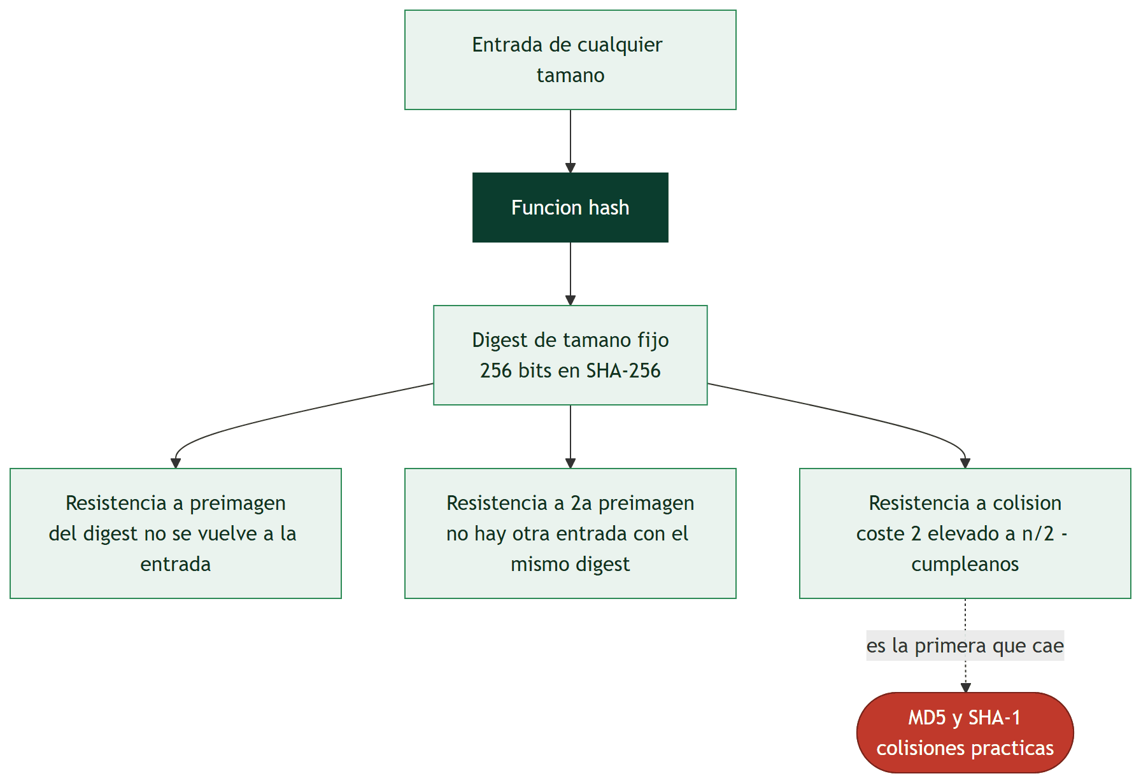
Diagrama de la clase

